Slide 1

咖啡与茶冲泡机案例 Coffee and Tea Brewing Machine Case
Notes:
演示上课课程java编写，编译和运行的过程。

Slide 2
授课内容
类的设计
利用Star UML工具绘制类图
超类的设计
覆盖的应用
优秀设计的判断标准
抽象方法与抽象类
final关键字的使用

Slide 3
需求描述-星巴滋饮料冲泡流程
准备饮料时，请精确地遵循下面的冲泡法：
星巴滋咖啡冲泡法
（1）把水煮沸（boil water）
（2）用沸水冲泡咖啡（brew coffee grinds）
（3）把咖啡倒进杯子（pour in cup）
（4）加糖和牛奶（add sugar and milk）
星巴滋茶冲泡法
（1）把水煮沸（boil water）
（2）用沸水冲泡茶叶（steep tea bag）
（3）把茶倒进杯子（pour in cup）
（4）加柠檬（add lemon）
根据以上冲泡流程，为星巴滋饮料冲泡机编写代码，实现饮料的自动泡制

Slide 4
如何设计类？
面向对象的概念中，对象由状态和行为构成。
对象的抽象就形成了类。
对象的状态抽象形成类的属性；
对象的行为抽象形成类的操作；

Slide 5
1st Design：类的设计
根据以上的饮料冲泡流程，可以设计两个类:
一个是Coffee类;
一个是Tea类;
把每种饮料的冲泡流程中的每个步骤设计成一个单独的方法

Slide 6
1st Design：类的设计
星巴滋咖啡冲泡法→Coffee
（1）把水煮沸（boil water）→boilWater()
（2）用沸水冲咖啡（brew coffee grinds）→brewCoffeeGrinds()
（3）把咖啡倒进杯子（pour in cup）→pourInCup ()
（4）加糖和牛奶（add sugar and milk）→addSugarAndMilk()
星巴滋茶冲泡法→Tea
（1）把水煮沸（boil water）→boilWater()
（2）用沸水冲茶叶（steep tea bag）→steepTeaBag
（3）把茶倒进杯子（pour in cup） → pourInCup ()
（4）加柠檬（add lemon） → addLemon()

Slide 7
1st Design：类的设计
以Coffee类为例：
类的名称：Coffee；
类的属性：无；
类的方法：
addSugarAndMilk() //加牛奶和糖
boilWater() //烧热水
brewCoffeeGrinds() //冲咖啡
pourInCup () //倒杯子中

Slide 8
1st Design：类的设计
尽管把每个步骤设计成单独的方法，但是这些方法在类中没有顺序，得根据调用的顺序来执行。
即：在以上类的设计中没有体现流程控制

Slide 9
1st Design：类的设计
因此，还需要为类设计一个方法来顺序调用四个方法，实现严格的冲泡顺序。
prepareRecipe(){
boilWater(); //Step1烧水
brewCoffeeGrinds(); //Step2冲泡
pourInCup(); //Step3倒杯子中
addSugarAndMilk(); //Step4加调料
}

Slide 10
1st Design：类的设计
对于Coffee类，其应该包含的方法：
（1）boilWater()
（2）brewCoffeeGrinds()
（3）pourInCup ()
（4）addSugarAndMilk()
控制以上冲泡顺序的方法：
prepareRecipe()
同理，Tea类应该包含的方法：
（1）boilWater()
（2）steepTeaBag()
（3）pourInCup ()
（4）addLemon()
控制以上冲泡流程的方法：
prepareRecipe()

Slide 11
1st Design：类的实现
Coffee类的定义：
public class Coffee{
}
public：表示类的修饰符，与C++不同，如果类名是public型的，该java源文件的名字强制要求，必须是“类名.java”。
按照驼峰书写法，类名首字母需要大写，例如，该源程序的文件名： Coffee.java
需要注意Java中大小写敏感

Slide 12
1st Design：类的实现
Coffee类的定义：
public class Coffee{
}
如果多个类写到一个文件中，该文件中只能有一个public型的类，其他的不能加修饰符如：public,private,protected
从工程角度，要求尽量每个类存储成一个单独的.java文件。
结尾大括号之后不加分号

Slide 13
1st Design：类的实现
Coffee类的定义：1.为其添加方法
public class Coffee {
boilWater() { //把水煮沸
}
brewCoffeeGrinds(){ //用沸水冲泡咖啡
}
pourInCup() { //把咖啡倒进杯子
}
addSugarAndMilk() { //加糖和牛奶
}
prepareRecipe() { //流程控制
}
}

Slide 14
1st Design：类的实现
Coffee类的定义：2.方法的返回值及修饰符
public class Coffee {
public void boilWater() {
}
public void brewCoffeeGrinds(){
}
public void pourInCup() {
}
public void addSugarAndMilk() {
}
public void prepareRecipe(){
}
}

Slide 15
1st Design：类的实现
Coffee类的定义：3.添加实现代码
public class Coffee{
public void boilWater() {
System.out.println("Boiling water!");
} //其他三个方法省略
public void prepareRecipe(){ //流程
boilWater();
brewCoffeeGrinds();
pourInCup();
addSugarAndMilk();
}
}

Slide 16
1st Design：类的实现
Tea类的实现
public class Tea{
public void boilWater() {
System.out.println("Boiling water!");
} //其他三个方法省略
public void prepareRecipe(){
boilWater();
steepTeaBag();
pourInCup();
addLemon();
}
}

Slide 17
1st Design：类的实现
public class Client {
public static void main(String[] args) {
Coffee coffee = new Coffee();
coffee.prepareRecipe();
System.out.println("========");
Tea tea = new Tea();
tea.prepareRecipe();
}
}

Slide 18
1st Design：类的实现
测试结果
Boiling water!
Dripping Coffee through filter!
Pouring into water!
Adding Sugar and Milk
=========================
Boiling water!
Steeping the tea!
Pouring into water!
Adding Lemon
和题目要求的流程一致,实现了需求

Slide 19
1st Design方案中的问题
观察Coffee.java和Tea.java源代码，发现两个类存在着重复代码。
为了更好的分析、设计，通常类的设计是通过UML绘制类图完成：
先设计，再编写代码，这是软件开发的基本流程

Slide 20
类图的绘制方法
UML：Unified Modeling Language又称统一建模语言或标准建模语言
是一个支持模型化和软件系统开发的图形化语言，为软件开发的所有阶段提供模型化和可视化支持
常用的工具有StarUML和RationalRose。
Notes:
Unified Modeling Language (UML)又称统一建模语言或标准建模语言

Slide 21
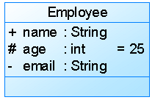
类图的绘制方法
类的三部分：
1）类名：
每个类都必须有一个名字
类名是一个字符串，需要按照驼峰方法命名，所有单词的首字母大写。
Notes:
Unified Modeling Language (UML)又称统一建模语言或标准建模语言

Slide 22
类图的绘制方法
类的三部分：
2）属性(Attributes)：
属性是指类的性质，即类的成员变量。
类可以有任意多个属性，也可以没有属性
可见性 名称:类型 [= 默认值] 可见性：public + protected # private –

Slide 23
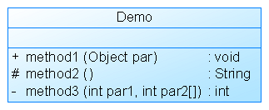
类图的绘制方法
类的三部分：
3）操作(Operations)：
是类的任意一个实例对象都可以使用的行为，操作是类的成员方法。
类可以有任意多个方法，也可以没有方法
可见性 名称(参数列表):返回类型

Slide 24
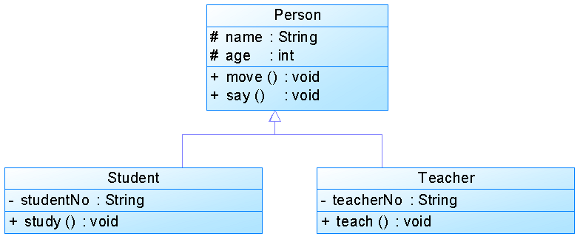
类图的绘制方法
类之间的关系-泛化关系

Slide 25
public class Person { protected String name; protected int age; public void move(){ …… } public void say() { …… } } public class Student extends Person{ private String studentNo; public void study() { …… } }

Slide 26
类图的绘制方法
类之间的关系-关联关系
public class LoginForm{ private JButton loginButton; …… } public class JButton{ …… }

Slide 27
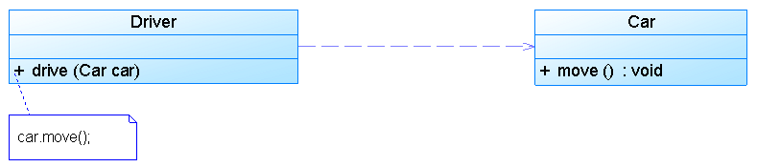
类图的绘制方法
类之间的关系-依赖关系
public class Driver{ public void drive(Car car) { car.move(); } …… } public class Car{ public void move() { ...... } …… }
Notes:
演示staruml如何绘制类图

Slide 28
1st Design方案中的问题
Coffee类及Tea类的类图：
通过类图，可以更清晰发现Coffee类与Tea类的中boilWater和pourInCup方法是重复的
如何消除重复代码？

Slide 29
2nd Design：设计超类
Coffee与Tea非常相似：两者都是咖啡因饮料
因此可以将两者进行抽象，形成共同的超类，命名为CaffeineBeverage
根据面向对象的基本原理，把具体类中共同方法抽取出来，放到超类实现
作为子类，可以通过继承的方式，自动继承超类中的非private型方法

Slide 30
2nd Design：设计超类
重构1st Design
boilWater和pourInCup方法在两个类中，代码一致，因此放到超类中，从而消除重复
preparRecipe方法是否可以如此处理？

Slide 31
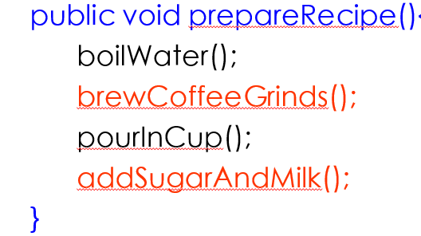
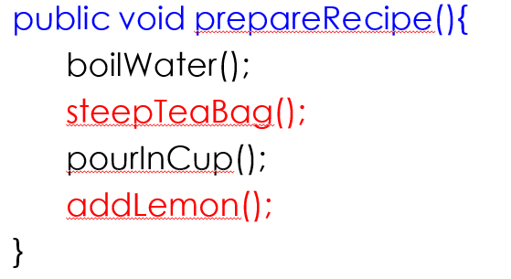
Coffee类
Tea类
尽管Coffee类和Tea中都有preparRecipe方法，但是其包含的内容并不相同（例如，冲泡步骤名称），因此在继续留在子类中

Slide 32
2nd Design 代码实现
超类的代码实现：
public class CaffeineBeverage {
public void boilWater() {
System.out.println("Boiling water!");
}
public void pourIncup() {
System.out.println("Pouring into water!");
}
}

Slide 33
2nd Design 代码实现
子类的代码实现：
public class Coffee extends CaffeineBeverage {
public void brewCoffeeGrinds() {
System.out.println("Dripping Coffee");
}
public void addSugarAndMilk() {
System.out.println("Adding Sugar and Milk");
}
public void prepareRecipe() {
boilWater(); //1.把水煮沸 继承超类
brewCoffeeGrinds(); //2.冲泡咖啡
pourIncup(); //3.倒进杯子继承超类
addSugarAndMilk(); //4.加糖和牛奶
}
}

Slide 34
2nd Design 代码实现
测试程序：
public class Client {
public static void main(String[] args) {
Coffee coffee = new Coffee();
coffee.prepareRecipe();
System.out.println("========");
Tea tea = new Tea();
tea.prepareRecipe();
}
}

Slide 35
2nd Design 代码实现
测试结果
Boiling water!
Dripping Coffee through filter!
Pouring into water!
Adding Sugar and Milk
=========================
Boiling water!
Steeping the tea!
Pouring into water!
Adding Lemon

Slide 36
优秀设计的判断标准
本案例需求已经设计完毕，设计好/坏？
如何判断一个设计优秀，标准是什么？
开闭原则OCP（Open-Close Principle）:
Software entities should be open for extension, but closed for modification。

Slide 37
优秀设计的判断标准
美猴王大闹天宫，对玉皇大帝的位置进行挑战，“皇帝轮流做，明年到我家，只教他搬出去，将天宫让与我！”
太白金星给玉皇大帝的建议是：“降一道招安圣旨，把他宣来上界，授他一个官职。若受天命，后再升赏；若违天命，就此擒拿。一则不动众劳师，二则收仙有道也。”

Slide 38
优秀设计的判断标准
孙悟空的解决方案

Slide 39
优秀设计的判断标准
太白金星的解决方案：

Slide 40
优秀设计的判断标准
太白金星的解决方案满足开闭原则，原来的领导班子可以扩充一个弼马温；弼马温的到来也没有修改原来的领导班子

Slide 41
优秀设计的判断标准
如果一个软件是符合OCP原则，至少有两个好处：
软件完成后，容易对软件进行扩展，加入新的功能。这个软件就可以通过不断的增加新模块满足新需求
由于对软件原来的模块不能修改，因此不用担心软件的稳定性。

Slide 42
2nd Design：是否满足开闭原则？
该设计可以任意添加子类，而不改变已经存在的类，因此符合OPC。

Slide 43
授课内容
2nd Design：讨论
3rd Design：抽象方法和抽象类
4th Design：优化
5th Design：限定流程不被更改
5th Design：代码实现

Slide 44
2nd Design 讨论
boilWater和pourInCup方法分布在两个类中，代码一致，因此放到超类中
通过继承解决了代码重复的问题

Slide 45
2nd Design 讨论
1.prepareRecipe()方法既然在子类中实现，如果新的子类添加进来，能否保证该子类中的流程不出错？

Slide 46
2nd Design 讨论
2.prepareRecipe()方法既然在子类中名称一样，是否可以抽取到超类之中？

Slide 47
2nd Design 讨论
3.如果成功把prepareRecipe()方法抽取到超类中实现，子类继承就能实现流程控制，避免流程写错的问题。但这样做是否就没有问题？

Slide 48
2nd Design 讨论
4.若某个子类覆盖超类prepareRecipe()方法，即自己改了流程怎么办？

Slide 49
3rd Design：抽象方法和抽象类
当具体类（或者叫做子类）中同时存在某种方法，但是实现方式不同，此种情况最适合的处理方式是:
抽取该方法，将之放到超类中，并在超类中定义为抽象方法。
超类中的抽象方法，只定义，不实现

Slide 50
3rd Design：抽象方法和抽象类
根据面向对象的知识，子类必须实现超类中的抽象方法；
在实现的过程中，子类可以根据具体情况，为该方法编写不同的源代码。

Slide 51
3rd Design：抽象方法和抽象类
一个类中如果包含了抽象方法，该类也就变成了抽象类。
根据UML规则，类图中，抽象方法和抽象类必须采用斜体；
子类必须实现超类中所有的抽象方法；

Slide 52
3rd Design：抽象方法和抽象类

Slide 53
3rd Design：抽象方法和抽象类
超类的代码实现：
public class CaffeineBeverage {
public void boilWater() {
System.out.println("Boiling water!");
}
public void pourIncup() {
System.out.println("Pouring into water!");
}
public abstract void prepareRecipe();
//此处是抽象方法，因此该类自然就成了抽象类
//因此在class之前应该加上abstract进行修饰
}

Slide 54
3rd Design：抽象方法和抽象类
超类的代码实现：
public abstract class CaffeineBeverage {
public void boilWater() {
System.out.println("Boiling water!");
}
public void pourIncup() {
System.out.println("Pouring into water!");
}
public abstract void prepareRecipe();
}

Slide 55
3rd Design：抽象方法和抽象类
子类的代码实现：
public class Coffee extends CaffeineBeverage { //定义子类
public void brewCoffeeGrinds() {
System.out.println("Dripping Coffee through filter!");
}
public void addSugarAndMilk() {
System.out.println("Adding Sugar and Milk");
}
public void prepareRecipe() {
boilWater(); //1.把水煮沸
brewCoffeeGrinds(); //2.冲泡咖啡
pourIncup(); //3.倒进杯子
addSugarAndMilk(); //4.加糖和牛奶
}
}

Slide 56
3rd Design：抽象方法和抽象类
Tea类的代码请同学们自己实现。
测试程序：
public class Client {
public static void main(String[] args) {
Coffee coffee = new Coffee();
coffee.prepareRecipe();
System.out.println("=============");
Tea tea = new Tea();
tea.prepareRecipe();
}
}

Slide 57
3rd Design：抽象方法和抽象类
测试结果
Boiling water!
Dripping Coffee through filter!
Pouring into water!
Adding Sugar and Milk
=========================
Boiling water!
Steeping the tea!
Pouring into water!
Adding Lemon

Slide 58
4th Design：优化
尽管 3rd Design实现了需求，但是认真研究冲泡流程，发现第2步和第4步的本质相同，只是应用在不同饮料上
分析两个具体类各自的第2步：
（2）用沸水冲泡咖啡（brew coffee grinds）
（2）用沸水冲泡茶叶（steep tea bag）

Slide 59
4th Design：优化
显然，两者都是冲泡，只是冲泡的对象不同
因此可以将咖啡的冲泡方法brewCoffeeGrinds和茶的冲泡方法steepTeaBag使用一个统一的名字，命名为冲泡brew。

Slide 60
4th Design：优化
同理，将咖啡和茶的第4步方法使用统一的名字-添加调料：addCondiments。
即：
（2）用沸水冲泡咖啡（brew coffee grinds）
（2）用沸水冲泡茶叶（steep tea bag）
统一为brew方法
（4）加糖和牛奶（add sugar and milk）
（4）加柠檬（add Lemon）
统一为addCondiments方法

Slide 61
4th Design：优化
参考3rd Design中对冲泡流程方法prepareRecipe设计为抽象方法的处理方式。
尽管统一之后的咖啡与茶第2步和第4步的冲泡步骤名字相同，但在各自类中针对的对象是不同的。
也就是说，每个具体类有自己的处理对象，因此，较好的处理方式是将统一名字后的brew方法和addCondiments方法设定为的抽象方法，让子类去实现之。

Slide 62
4th Design：优化
该类图是否正确？
抽象方法在子类中没有都实现，因此是错的

Slide 63
4th Design：优化

Slide 64
4th Design：优化
超类实现代码
public abstract class CaffeineBeverage {
public void boilWater() {
System.out.println("Boiling water!");
}
public void pourIncup() {
System.out.println("Pouring into water!");
}
public abstract void brew();
public abstract void addCondiments();
public abstract void prepareRecipe();
}

Slide 65
4th Design：优化
子类实现代码
public class Coffee extends CaffeineBeverage {
public void brew() {
System.out.println("Dripping Coffee through filter!");
}
public void addCondiments() {
System.out.println("Adding Sugar and Milk");
}
public void prepareRecipe() {
boilWater();
brew();
pourIncup();
addCondiments();
}
}

Slide 66
4th Design：优化
测试类
public class Client {
public static void main(String[] args) {
Coffee coffee = new Coffee();
coffee.prepareRecipe();
System.out.println("=============");
Tea tea = new Tea();
tea.prepareRecipe();
}
}

Slide 67
4th Design：优化
测试结果
Boiling water!
Dripping Coffee through filter!
Pouring into water!
Adding Sugar and Milk
=========================
Boiling water!
Steeping the tea!
Pouring into water!
Adding Lemon

Slide 68
5th Design：限定流程不被更改
观察4th Design的实现代码，发现在两个具体类中，prepareRecipe方法的代码一模一样
prepareRecipe作为抽象方法，其意图在于在超类中声明之后，强制子类实现适合各自特点的prepareRecipe
而此时两个子类的prepareRecipe方法的代码是重复的，这样就失去了抽象方法的使用价值。

Slide 69
5th Design：限定流程不被更改
因此，把各个子类的prepareRecipe方法的实现放到超类中，
此时超类中的prepareRecipe方法是一个具体的实现方法，子类通过继承的方式进行复用此部分代码

Slide 70
5th Design：限定流程不被更改
在prepareRecipe方法放到超类中，通过继承实现该方法，考虑这样做可能存在的风险？

Slide 71
5th Design：限定流程不被更改
在prepareRecipe方法加上final关键字，是为了防止子类覆盖超类写好的prepareRecipe，代码由同学们自行完成。

Slide 72
5th Design：限定流程不被更改
public abstract class CaffeineBeverage {
public void boilWater() {
System.out.println("Boiling water!");
}
public void pourIncup() {
System.out.println("Pouring into water!");
}
final public void prepareRecipe() {
boilWater();
brew();
pourIncup();
addCondiments();
}
public abstract void brew();
public abstract void addCondiments();
}

Slide 73
5th Design：限定流程不被更改
public class Coffee extends CaffeineBeverage {
public void brew() {
System.out.println("Dripping Coffee through filter!");
}
public void addCondiments() {
System.out.println("Adding Sugar and Milk");
}
}
public class Tea extends CaffeineBeverage {
public void brew() {
System.out.println("Steeping the tea!");
}
public void addCondiments() {
System.out.println("Adding Lemon");
}
}

Slide 74
5th Design：限定流程不被更改
public class Client {
public static void main(String[] args) {
Coffee coffee = new Coffee();
coffee.prepareRecipe();
System.out.println("=============");
Tea tea = new Tea();
tea.prepareRecipe();
}
}

Slide 75
5th Design：限定流程不被更改
测试结果
Boiling water!
Dripping Coffee through filter!
Pouring into water!
Adding Sugar and Milk
=========================
Boiling water!
Steeping the tea!
Pouring into water!
Adding Lemon

Slide 76
5th Design：限定流程不被更改
5th Design在超类中定义了算法的骨架，把流程中的一些步骤延迟到子类实现。
这样做的优势：在不改变算法结构情况下，可以定义重新定义算法的某些步骤

Slide 77
设计小结

